Slide 1
আজকের ক্লাসে স্বাগতম

Slide 2
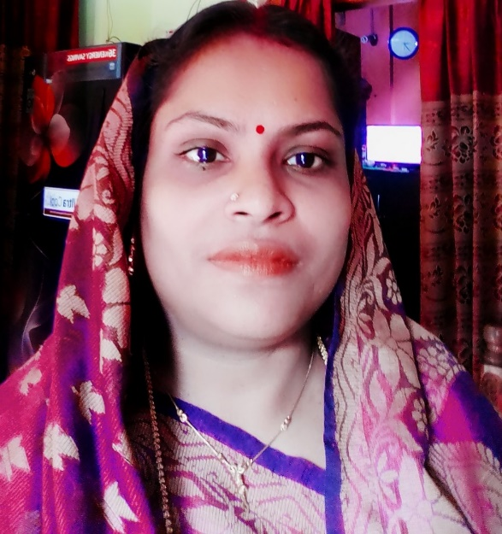
পরিচিতি
বীণা মিত্র সহকারী শিক্ষিকা
নলিনীদাস মাধ্যমিক বালিকা বিদ্যালয় ,ভোলা

Slide 3
পাঠ পরিচিতি
শ্রেণী-অষ্টম বিষয়- সাহিত্য কনিকা (গদ্যাংশ) (১ম অংশ)

Slide 4
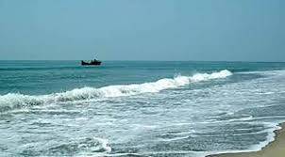
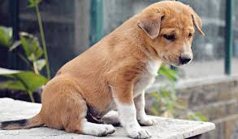
ছবি দেখ:

Slide 5
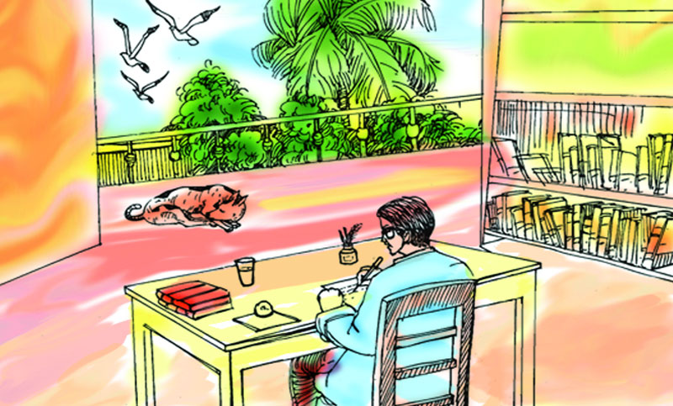
আজকের পাঠ:-অতিথির স্মৃতি
(১ম অংশ)
শরৎচন্দ্র চট্টোপাধ্যায়

Slide 6
শিখন ফল:
আজকের পাঠ শেষে শিক্ষার্থীরা-
১/ লেখক পরিচিতি ব্যাখ্যা করতে পারবে।
২/ শব্দের অর্থ জেনে বাক্য তৈরি করতে পারবে।
৩/ লেখকের দেওঘরে যাওয়ার কারণ ব্যাখ্যা করতে পারবে।
৪/ আলোচ্য অংশটুকু বর্ণনা করতে পারবে।

Slide 7
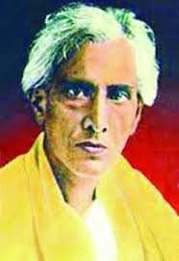
লেখক পরিচিতি
দরিদ্রের কারনে কলেজের শিক্ষা অসমাপ্ত থাকে।১৯০৭ সালে ভারতীয় পত্রিকায় বড়দিদি উপন্যাস প্রকাশিত হলে তাঁর সাহিত্যিক খ্যাতি ছড়িয়ে পড়ে।
১৮৭৬ সালে পশ্চিম বঙ্গে হুগলি জেলায় দেবান্দ পুর গ্রমে জন্ম গ্রহন করেন।
শরৎচন্দ্র চট্টোপাধ্যায়

Slide 8
লেখক পরিচিতি
লেখক পরিচিতি
এরপর একের পর এক গল্প উপন্যাস লিখে তিনি পাঠকের মন এমন ভাবে জয় করেন যে বাংলা সাহিত্যে জনপ্রিয় লেখক হিসেবে পরিচিত হন।
তাঁর লেখা বিখ্যাত উপন্যাস – পল্লি সমাজ, দেবদাস,শ্রীকান্ত, গৃহদার, দেনাপাওনা,পথের দাবী ইত্যাদি।
১৯৩৮ খ্রিষ্টাব্দে মৃত্যু বরণ করেন।

Slide 9
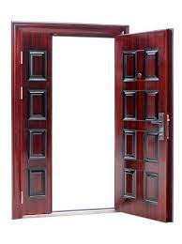
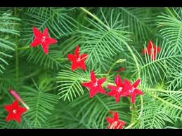
শব্দার্থ
ঈশ্বর বা দেব দেবীর স্তুতি বা মহিমা কীর্তন
ভজন
দোর
দুয়ার বা দর্জা
লতা পাতায় আচ্ছাদিত বৃত্তাকার স্থান,উপবন
কুঞ্জ

Slide 10
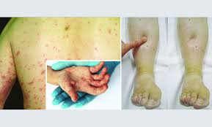
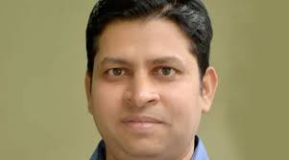
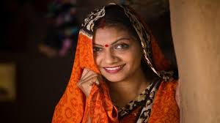
বেরিবেরি
শোথ জাতীয় রোগ
পান্ডুর
ফ্যাকাশে
মালিনী
মালির স্ত্রী

Slide 11
একক কাজ
১/ কবি কত সালে এবং কোথায় জন্ম গ্রহন করেন?
২/ ভজন,দোর,মালিনী দিয়ে একটি করে বাক্য তৈরি কর।

Slide 12
পাঠ পরিচিতি
শরৎচন্দ্র চট্টেপাধ্যায়ের ‘দেওঘরের স্মৃতি’ গল্পটির নাম পাল্টে এবং ঈষৎ পরিমার্জনা করে এখানে ‘অতিথের স্মৃতি’ হিসেবে সংকলন করা হয়েছে। একটি প্রাণির সঙ্গে একজন অসুস্থ মানুষের কয়েক দিনের পরিচয়ের মধ্য দিয়ে গড়ে ওঠা মমত্বের সম্পর্কই এ গল্পের বিষয়।মানুষে মানুষে যেমন স্নেহ-প্রীতির সম্পর্ক অন্য জীবনের সঙ্গেও মানুষের তেমন সম্পর্ক গড়ে উঠতে পারে।

Slide 13
পাঠ আলোচনা
কবি চিকিৎসকের আদেশে ‘দেওঘরে’ গিয়েছিলেন বায়ু পরিবর্তনের জন্য।ঘরটি ছিল অনেক বড় চারপাশে বাগান।

Slide 14
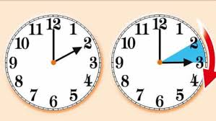
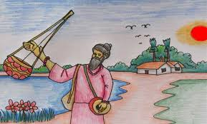
রাত্রি তিনটার সময় একজন ভাঙা গলায় ভজন গান শুরু করেন কবি তখন বারান্দায় এসে বসেন।ধীরে ধীরে রাত্রি শেষ হয়ে আসে, পাখির আনা গোনা শুরু হয়।

Slide 15
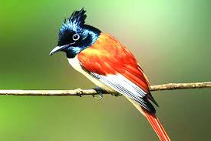
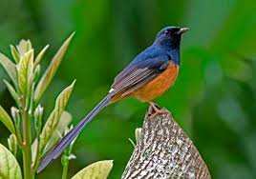
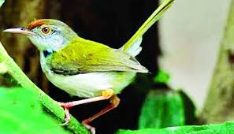
পাখিদের মধ্যে দোয়েল পাখি ভোরে ওঠে।অন্ধকার শেষ না হতেই পাখিদের গান শুরু হয়।একটি দুটি করে পাখি আসতে থাকে। বুলবুলি, শ্যামা, শালিক,টুনটুনি পাশের বাড়ির আমগাছে বসে কিন্তু দেখতে পেতাম না,ডাক শুনলে মনে হতো এদের প্রত্যেককে চিনি।

Slide 16
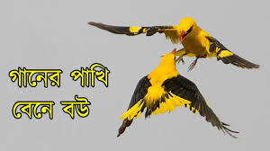
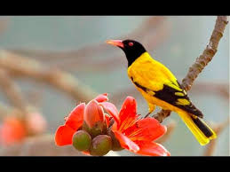
হলদে রঙের একজোড়া বেনে বৌ পাখি একটু দেরি করে আসত।প্রাচীরের ধারের ইউক্যালিপটাস গাছের সবচেয়ে উঁচু ডালটায় বসে তারা হাজিরা হেঁকে যেত।

Slide 17
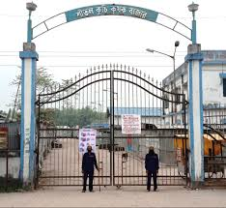
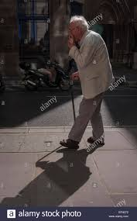
বিকেলে গেটের বাইরে এসে বসি।নিজের সামর্থ নেই বেড়াবার,যাদের আছে তাদের প্রতি চেয়ে চেয়ে দেখি।

Slide 18
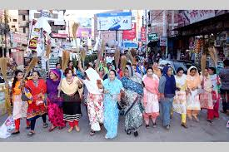
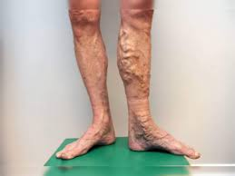
দেখতাম মধ্যবৃত্ত ঘরে পীড়িত মেয়েদের সংখ্যা বেশি। প্রথমে দেখতাম পা ফুলো ফুলো অল্পবয়সী একদল মেয়ে বুঝতাম এরা বেরিবেরি রোগের আসামি।পায়ের লজ্জা ঢাকতে গরমের মধ্যে মুজা পরতো।

Slide 19
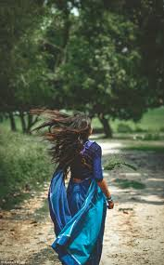
কেউ বা দেখলাম মাটি পর্যন্ত লুটিয়ে কাপড় পড়েছে –সেটা পথ চলার বিঘ্ন ।

Slide 20
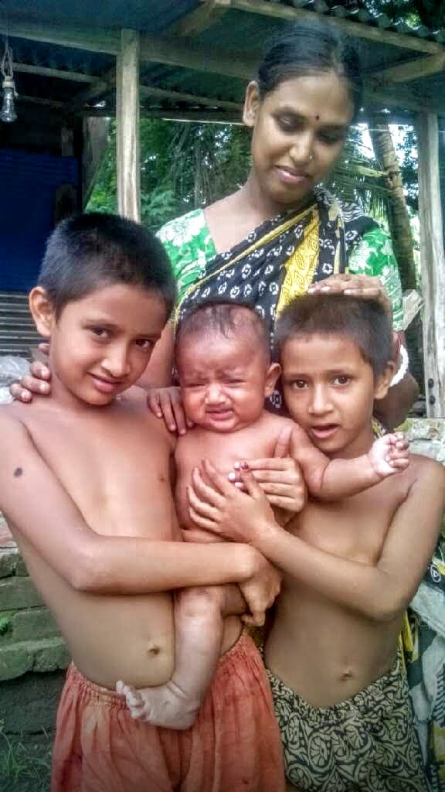
সবচেয়ে দুঃখ হতো দরিদ্র পরিবারের মেয়েটিকে দেখে । সে একলা যেত। আত্মিয়- স্বজন নেই, শুধু তিনটি ছোট ছোট ছেলে মেয়ে নিয়ে যেত । ছোট ছেলেটি তার কোলে।কী ক্লান্তই না মেয়েটির চোখের চাহনি।

Slide 21
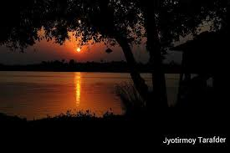
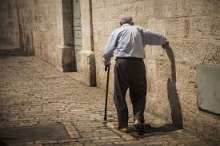
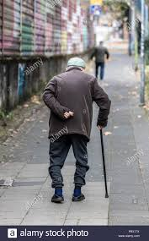
সেদিন সন্ধ্যায় দেখি,কয়েকজন বৃদ্ধ ব্যাক্তি খুদা হরনের কর্তব্যটা সমাধা করে যথাশক্তি দ্রুতপদেই বাসায় ফিরছেন।সম্ববত এরা বাত ব্যাধিগ্রস্ত ।সন্ধ্যার আগেই বাড়ি ফিরতে হবে।তাদের চলন দেখে ভরসা হলো।

Slide 22
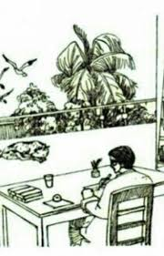
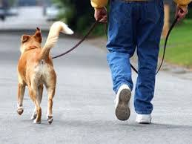
কবি ভাবলেন যাই আমিও একটু ঘুরে আসি। সে দিন পথে পথে অনেক বেড়ালাম। অন্ধকার হয়ে এলো আমি একাকী হঠাৎ পেছনের দিকে তাকিয়ে দেখি আমার পেছনে একটি কুকুর চলছে।

Slide 23
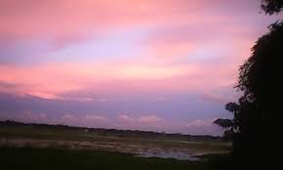
বললাম,কিরে যাবি আমার সঙ্গে ।অন্ধকার পথটায় বাড়ি পর্যন্ত পৌছে দিতে পারবি।বুঝলাম কুকুরটি রাজি আছে, আমার পিছে পিছে বাড়ির গেট পর্যন্ত এলো।

Slide 24
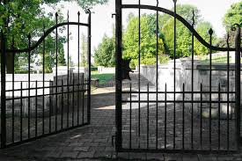
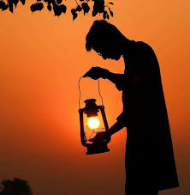
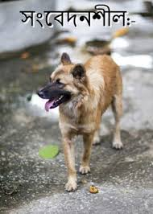
গেট খুলে দিয়ে ডাকলাম , ভেতরে আয়। আজ তুই আমার অতিথি।লেজ নাড়ছে ,ভেতরে ঢোকার ভরসা পেল না। আলো নিয়ে চাকরটি উপস্থিত হলো। ঘন্টা খানেক পড় খোজ নিয়ে দেখি কুকুরটি চলে গেল।

Slide 25
পরদিন সকালে বাইরে এসে দেখি গেটের বাইরে দাঁড়িয়ে আমার সেই অতিথি। বললাম,কাল তোকে নেমন্তন্ন করলাম এলিনা কেন?

Slide 26
দলীয় কাজ
‘ক’ দল
‘খ’ দল
১/ দরিদ্র ঘরের মেয়েকে দেখে কেন দুঃখ হতো ব্যাখ্যা কর?
২/ অতিথি কিছুতে ভিতরে ঢোকার ভরসা ফেলনা কেন ব্যাখ্যা কর?

Slide 27
মূল্যায়ন:
বহুনির্বাচনি প্রশ্ন:
১/ রাত তিনটার সময় লেখকের ঘুম ভাঙে।
(ক) পাখির ডাকে (খ) ভজন গান শুনে (গ) কুকুরের ডাক শুনে (ঘ) মুরগীর ডাক শুনে
২/ কোন পাখি দেরি করে আসতো ।
(ক) দোয়েল (খ) শালিক (গ) বেনে বৌ পাখি (ঘ) টুনটুনি

Slide 28
৩/ বাত ব্যধিগ্রস্ত রোগিরা কখন ঘরে ফিরে ?
(ক) সন্ধ্যার পূর্বে (খ) সন্ধ্যার পরে (গ) বিকেল বেলা (ঘ) গোধূলি বেলা
৪/ শরৎ চন্দ্র চট্টোপাধ্যায় কত সালে জন্ম গ্রহন করেন?
(ক) ১৮৭৫ (খ) ১৮৭৬ (গ) ১৮৭৭ (ঘ) ১৮৭৮

Slide 29
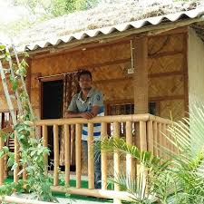
বাড়ির কাজ:
১/ শরৎচন্দ্র চট্টোপাধ্যায় দেওঘরে যাওয়ার কারন ব্যাখ্যা কর ? ২/ ঘুম ভাঙার পর কি কি দেখতে পেয়ে ছিলেন বর্ণনা কর।

Slide 30
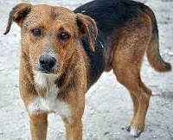
ধন্যবাদ

